Slide 1
GEOMETRÍA LINEAL
Espacios Afines
Estructura algebraica, variedades lineales, coordenadas baricéntricas y aplicaciones
Fundamentos Teóricos
Ejercicios Resueltos
Problemas de Aplicación

Slide 2

CONCEPTO CENTRAL
Espacio Vectorial sin Origen
Estructura de Puntos
Un conjunto no vacío de posiciones donde no existe un cero privilegiado.
P + v = Q ⟺ v = Q - P
Acción de Traslación
El espacio vectorial subyacente actúa trasladando puntos de forma uniforme.
Independencia total de sistemas coordenados globales.

Slide 3
DEFINICIÓN FORMAL
Axiomática Formal
Acción Transitiva
Acción Libre
Regla de Chasles
Existe vector director conectando dos puntos.
Vector de traslación determinado unívocamente.
Compatibilidad en composición triangular.

Slide 4
ÁLGEBRA Y SINTAXIS
Puntos frente a Vectores
Operaciones Permitidas
Operaciones Prohibidas
Punto más Vector: Genera nuevo punto geométrico trasladado.
Suma de Puntos: Carece de significado matemático físico.
Resta de Puntos: Genera un vector libre director.
Escalar por Punto: Depende artificialmente del origen.
Combinación Baricéntrica: Promedio ponderado con suma uno.
Punto Cero Absoluto: Inexistente en variedad afín.

Slide 5
PROPIEDADES PRESERVADAS
Invariantes Geométricos
//
λ : μ
Σ λᵢ
Paralelismo
Razón Simple
Baricentros
Dirección vectorial preservada
Proporciones entre colineales
Centros de masa independientes

Slide 6
VARIEDADES LINEALES
Subespacios Afines
Recta Afín (Dimensión 1)
Generada por un único vector director no nulo.
Definición Paramétrica
Subespacio vectorial trasladado por un punto ancla.
Plano Afín (Dimensión 2)
Generado por dos vectores linealmente independientes.
S = P₀ + V_S
Hiperplano (Codimensión 1)
Subespacio de dimensión maximal en la variedad.

Slide 7


COMBINACIONES CONVEXAS
Coordenadas Baricéntricas
Combinación Afín
Pesos Positivos
Símplices 3D
Puntos expresados con suma unitaria.
Envoltura convexa del símplice.
Tetraedros formados por cuatro vértices.

Slide 8
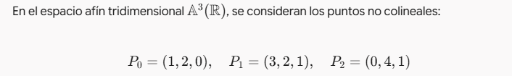
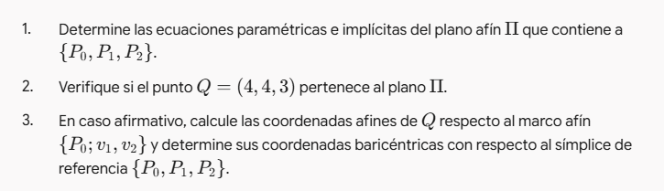
PRÁCTICA GUIADA
Ejercicio 1: Pertenencia a una Variedad Afín y Coordenadas Baricéntricas

Slide 9
PRÁCTICA GUIADA
Ejercicio 1: Pertenencia a una Variedad Afín y Coordenadas Baricéntricas
Paso 01
Igualar Parámetros
Construir sistema vectorial de ecuaciones.
Paso 02
Evaluar Rangos
Comprobar compatibilidad de la matriz.
Paso 03
Clasificar Variedad

Slide 10


Slide 11

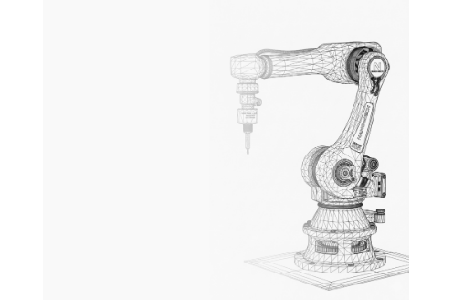
MODELADO PRÁCTICO
Robótica y Visión 3D
Problema 1: Cinemática Directa
Cambio de base entre eslabones del brazo.
Problema 2: Visión Monocular
Transformación afín en imágenes paralelas calibradas.

Slide 12
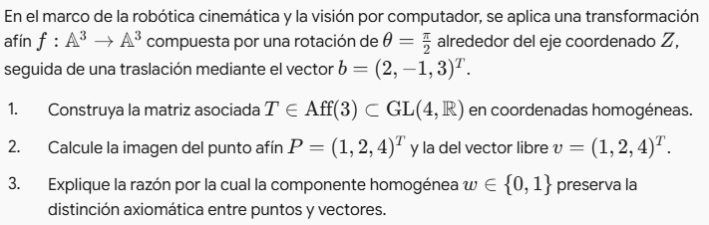
PRÁCTICA GUIADA
Ejercicio 2: Transformación Afín y Coordenadas Homogéneas en Cinemática

Slide 13


Slide 14
DESAFÍOS ACADÉMICOS
Ejercicios Teóricos
Propuesto 01
Propuesto 02
Propuesto 03
Independencia Afín
Invariante Simple
Corte de Planos
Demostrar independencia de cuatro puntos tetraédricos.
Probar invariancia de la razón simple.
Calcular variedad generada por dos planos.

Slide 15
SÍNTESIS Y DISCUSIÓN
Dominio del Espacio Afín
La base matemática que desacopla la geometría de un origen arbitrario.
Geometría Libre de Origen
Invariantes Baricéntricos
Aplicaciones en Robótica

Slide 16

Image Sources
https://assets.zyrosite.com/cdn-cgi/image/format=auto,w=1920,fit=crop/QUE7VQApQOhaS01o/wireframe_robot2-pMhY6XUPSWt0D344.png
Source: www.softart.ch

